Slide 1
עבודת צוות קבוצה 15
מגישים: לידור אנקווה, ויטל מרציאנו, דוד אסולין, נטע אמזלג, דימה צ'ודונובסקי.
Notes:
שלום לכולם ,
אני ויטל ואני יחד עם נטע לידור דוד ודימה נציג לכם את תהליך העבודה שלנו כצוות.

Slide 2





מטרת הצוות
עמידה ביעדי הפרויקט
תקשורת טובה בין חברי הצוות
עזרה הדדית ושיתוף פעולה
עמידה בזמנים
קבלת ציון טוב
Notes:
אז נתחיל במטרות שלנו כצוות,
אני חושבת שהמטרה העיקרית של כולנו היא בסופו של דבר לעמוד ביעדי הפרוייקט, לעמוד בזמנים ולסיים את הקורס עם ציון טוב.
אך זה לא בהכרח מהווה הצלחה, תקשורת טובה בין חברי הצוות, עבודה בשיתוף פעולה ועזרה הדדית חשובה לא פחות.
מהמקום שאנחנו נמצאים עכשיו אני יכולה להגיד שאנחנו בנתיים לגמרי עומדים במטרות שלנו ויש לנו אווירה טובה בצוות ☺

Slide 3
תהליך העבודה שלנו
קבלת החלטות
מודל הצוות
1
2
3
4
5
הגדרת תפקידים
ניהול משימות
מנגנוני גיבוי ובקרה
Notes:
ויטל
תהליך העבודה שלנו כצוות בנוי מ:
הגדרת תפקידים- בעצם לכל חבר צוות היה תפקיד עיקרי ותחום אחריות משלו.
בחירת מודל הצוות- בחרנו לעבוד במודל אגולס שעל כך לידור יפרט במהשך.
ניהול משימות- במהלך העבודה שלנו על הפרוייקט ניהלנו משימות בצורות שונות ומספרינט לספרינט בעצם הבנו את הגישה שיותר נוחה ומתאימה לנו.
קבלת החלטות- לכל אורך הדרך עלו החלטות וקונפליקטים בנושאים שונים בין אם מקצועיים ובין אם אישיים.
מנגוני גיבוי ובקרה- תוך כדי תנועה דאגנו שהכל מתנהל כמו שצריך ושלא נמצא את עצמנו בלי כלום בדקה 90.
ועל כל אלו נפרט בהמשך

Slide 4





הגדרת תפקידים
1
ויטל מרציאנו
תפקיד: ארגון וגישור
דוד אסולין
תפקיד: אחראי פגישות
לידור אנקווה
תפקיד: product owner
דימה צ'ודונובסקי
תפקיד: עמידה בזמנים
נטע אמזלג
תפקיד: "scrum master"
Notes:
ויטל
אז בתחילת הדרך עוד שעשינו את מסמך ההסכמות עשינו חלוקת תפקידים
לידור = product owner - אחראי חלוקת משימות בצוות. ובאמת כך היה, הוא שולח לנו קובץ מסודר עם המשימות ודדליינים וכל אחד משבץ את עצמו
דוד = אחראי לתיאום פגישות צוות, אחראי על איכות הפיתוח.
ויטל = אחראית לסדר וארגון, הן בקבצי ההגשה והן בארגון המשימות בפרויקט השוטף (backlog).
חוץ מיזה אני גם הייתי על תקן המגשרת, כי צריך פה מישהו שיפריד...
נטע = scrum master - אחראית לתיאום פגישות בין חברי הפרויקט, ווידוא הצלחת המשימות (מבחינה מקצועית). בעצם היא הייתה מוודא בפגישה השבועית שכל אחד ביצע את המישמות שלו
דימה = אחראי על עמידה בזמנים של כל חברי הצוות לפגישות, על גיבוש הצוות שכולל בין היתר הזמנה לבית קפה שעוד לא קרתה.. וכן על הבאת ידע מקצועי מורחב ממקורות אחרים.
בגדול עמדנו בתפקידים האלה כמובן שלכל אחד היו גם את המשימות האישיות שלו ותפקידים שהתווספו תוך כדי תנועה, לדוגמא ענייני העיצוב לגמרי בידיים של דימה ונטע
ומכאן לידור ימשיך אותי

Slide 5
מודל הצוות- ego less
2
"מאמינים שכל חבר צוות אחראי כמו מנהל, ואינו זקוק לממונה "
(G15)
Notes:
לידור

Slide 6
ניהול משימות
3
Sprint 1
+Kanban board
+מפגש סטטוס משימות שבועי
Sprint 2
+ שימוש ב- git
Sprint 3
one note+ -כתיבת משימות ומעקב
+"todo list“ app
+ביצוע mergeשבועי
+מפגש שבועי לחלוקת משימות
+ one drive
Kanban board-
- One drive
Notes:
לידור

Slide 7
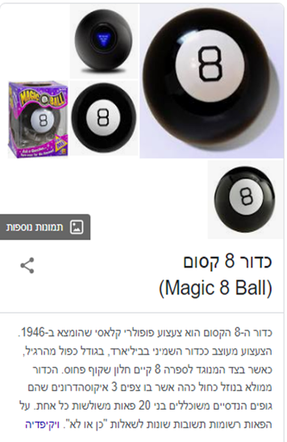


קבלת החלטות ופתירת קונפליקטים
4
קבלת החלטות בפורום קבוצתי מלא
עמידה ביעד הקבוצתי של פגישות במליאה בימי שלישי
אי הצלחה
הרוב קובע לא בא לידי ביטוי ברוב הפעמים כי ניהלנו דיון במקום
חופש החלטת חבר הצוות בביצוע משימותיו
מתן מקום לרעיונות חדשים בין חברי הצוות
קבלת החלטות בפורום קבוצתי
פתירת קונפליקטים- הרוב קובע
הצלחה
כל חבר צוות את עצמו ורעיונותיו לידיי ביטוי
קבלת החלטות נעשה בצורה בוגרת
שיתוף בהתלבטויות ומתן מקום לשיח משותף
Notes:
לידור

Slide 8
מנגנוני גיבוי ובקרה
5
וידוא הגשת המטלות
חבר צוות קבוע יגיש את כל המטלות
ווידוא משימות הדדי
וידוא עמידה בזמנים
ניהול Drive משותף לחברי הצוות
GitHub –תחזוקת גרסאות ופיצ'רים חדשים בפרויקט
Notes:
דימה

Slide 9




ניהול סיכונים
חוסר זמן
שינוי דרישות תוך כדי תנועה
טיסת חברי צוות לחו"ל
חוסר סנכרון ב- GIT
Notes:
דימה
דוד טס לחול לפני הגשת מטלה 2- לפני שהוא טס הוא דאג לבצע את משימותיו, התכוננו מראש לחוסר של חבר צוות, שהוא חזר עדכנו אותו לקראת ההגנה במה שנעשה
דימה טס לחול בספרינט 3- סיים את משימותיו השבועיות טרם הנסיעה. חוסר זמן- מטלות רבות בשאר הקורסים וקושי למצוא זמן למפגשים קבוצתיים-חלוקת המשימות בין חברי הקבוצה ופירוק משימות גדולות לתת משימות. שינוי דרישות הפרוייקט תוך כדי תנועה- מתוך השאלות בפורום התגלו דרישות שלא היו ברורות מהגרת הפרויקט וכתוצאה מכך נדרשנו לשנות תהליכים שכבר מימשנו. כגון ניהול משלוחים.

Slide 10
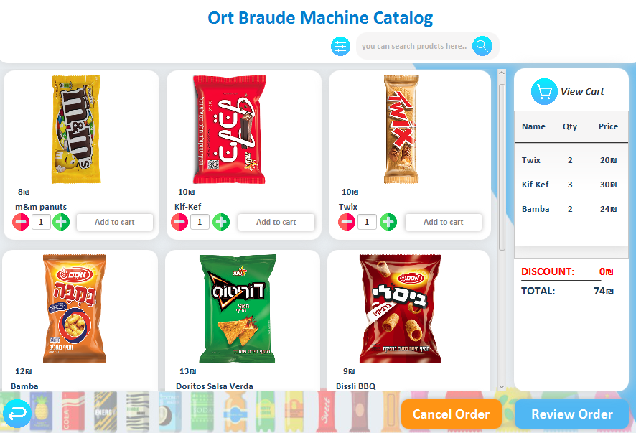




החלטות שעלו בדרך
תכנון המערכת
עיצוב המערכת
חלוקת משימות
Notes:
דימה
איך יראו חלק מהמסכים / עיצוב ממשק
תכנון- פאקג'ים
עיצוב- צבעים, לוגו ..

Slide 11
החלטה שהתקבלה
תחום אחריות
החלטות עצמאיות
שיוון
ביטוי הEGOLESS
Notes:
דימה
החלטנו כי כל חבר צוות יכול לקבל באופן עצמאי החלטות על תחום האחריות שלו ובכך בא לידי ביטוי מודל ה-EGOLESS , כל חברי הצוות שווים ולכל אחד יש את המקום להביע את רעיונותיו

Slide 12
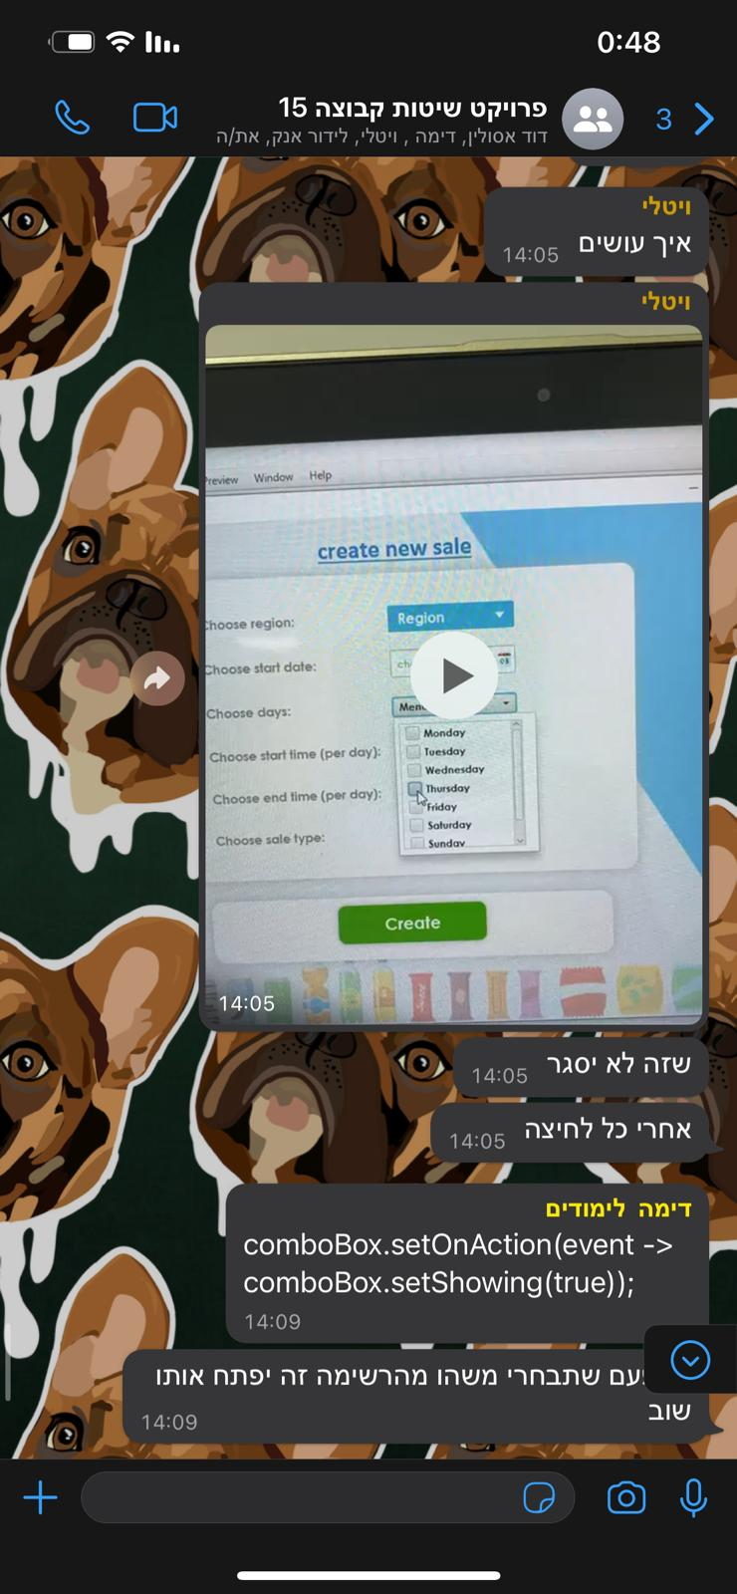
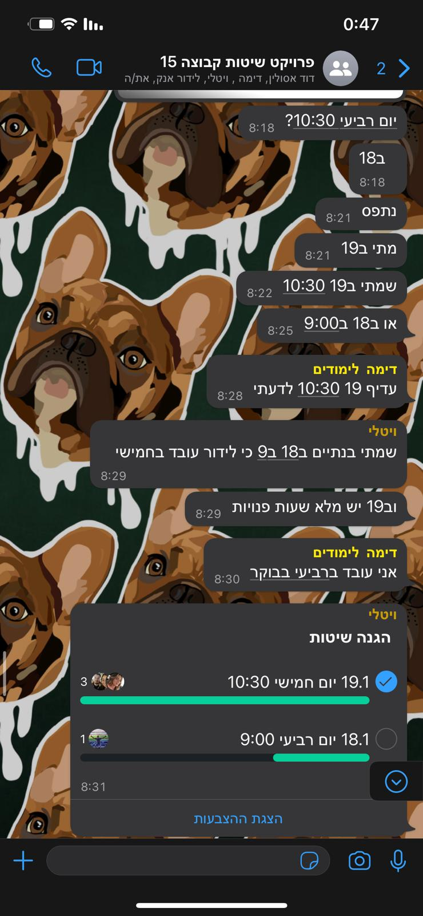
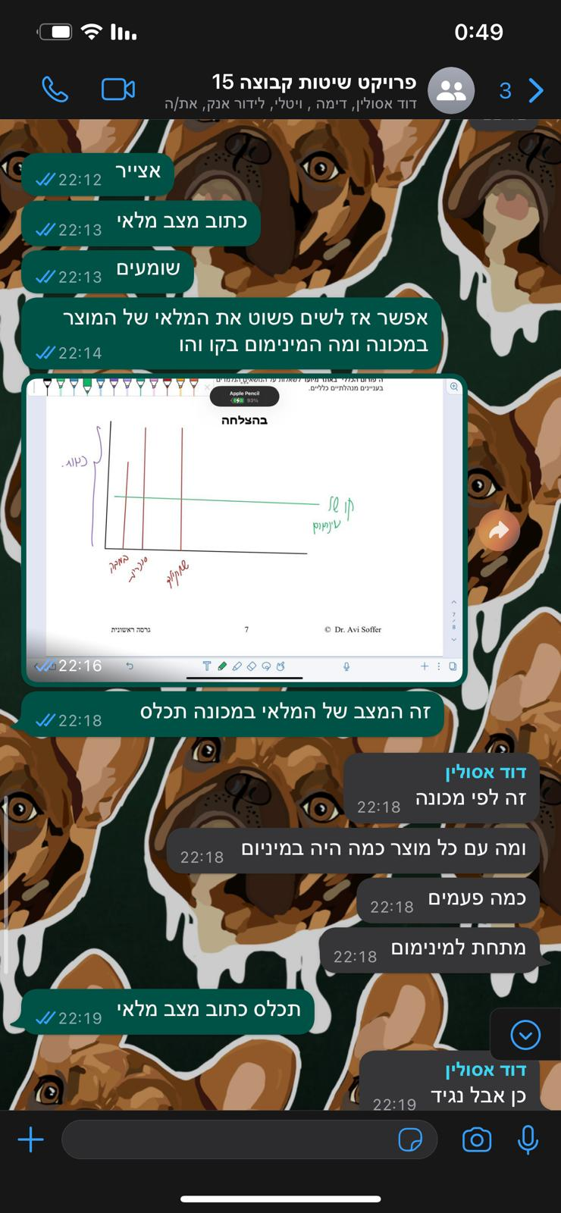
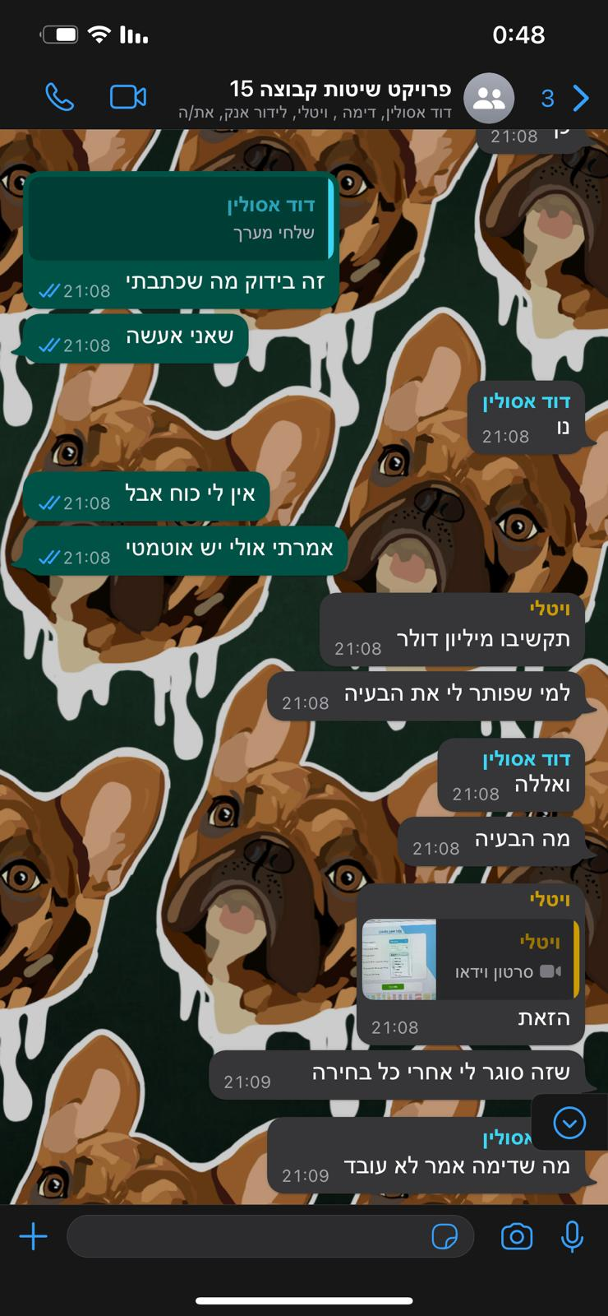
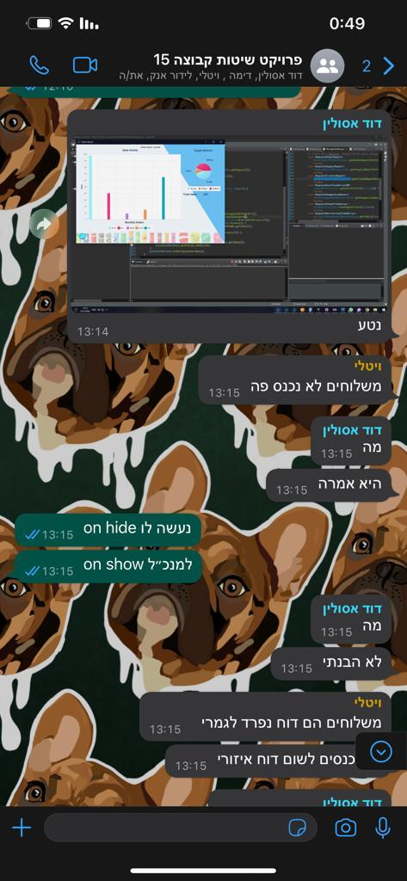


תקשורת
קבלת פידבק דחוף או עזרה
פגישות זום תכופות לצורך עבודה משותפת
Notes:
דוד
סגננות התקשות היו דרך הוואטסאפ , ובאמצעות זום משותף שכל פעם נכנסו
וביצענו פגישות זום תכופות לצורך עבודה משותפת
בנוסף שלחנו בוואטסאפ תמונות
על הנעשה בשביל לקבל פידבק דחוף או לקבל עזרה מחברי הצוות
תמנות וואטסאפ :
קביעת הגנה
בקשת עזרה
קבלת פידבק

Slide 13
תובנות
טובים השניים מן האחד
תובנה אישית : יותר אפקטיבי לעבוד בצוות מאשר לבד, אם נתקעים, במצב בו אין הרבה זמן, השותף מביא נקודת מבט חדשה או תורם מניסיון עברו ועוזר בפתירת הבעיה הרבה יותר מהר מאשר לשרוף כמה שעות על הפתרון.
Notes:
דוד

Slide 14
מסקנות כצוות
תקשורת בריאה
תכנון מקדים
עבודה מקבילית
גיבוי אחד של השניה
Notes:
דוד+נטע
תכנון מקדים- חלוקת משימות, פירוק משימות גדולות לתתי משימות
תקשורת- שאילת שאלות, בקשת עזרה
גיבוי- אם מישהו לא מספיק לתת יד ולעזור

Slide 15

כלים שסייעו לעבודת הצוות
Notes:
נטע

Slide 16




קצת טיפים ...
הקשבה לאחר
סבלנות
אחריות אישית
שיתוף פעולה
Notes:
נטע

